Slide 1
ГБОУ СОШ с.Чёрный Ключ
Приготовление горячего завтрака в школьной столовой

Slide 2
Рассмотрим один из завтраков
Плов из птицы(бройлер-цыпленок, масса отварной птицы, масло сливочное, морковь, лук репчатый, томатное пюре, крупа рисовая)
Хлеб
Кисель(концентрат киселя, сахар,вода)

Slide 3
Технология приготовления
Птицу или окорочка рубят на куски, обжаривают с двух сторон до образования корочки, посыпают солью, кладут в посуду, добавляют пассерованные, мелко нарезанные морковь и лук, томатное пюре, заливают горячим бульоном или водой и дают закипеть. Затем кладут рисовую крупу и варят до загустения.

Slide 4
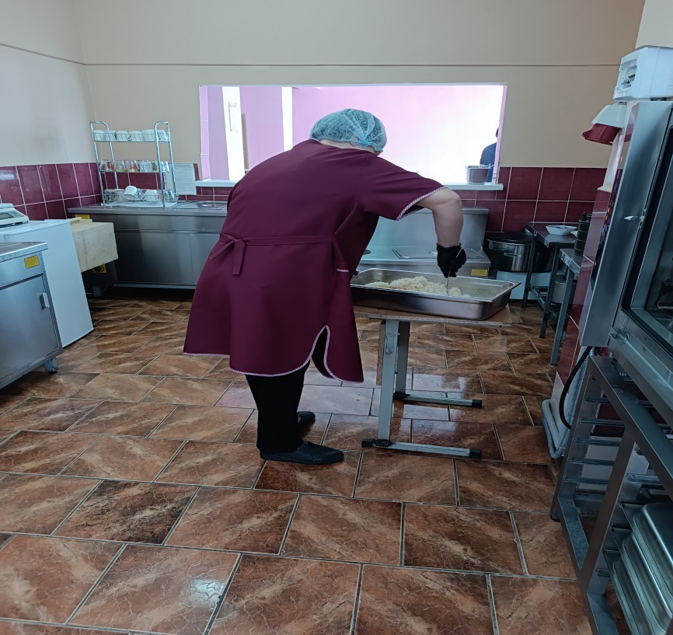
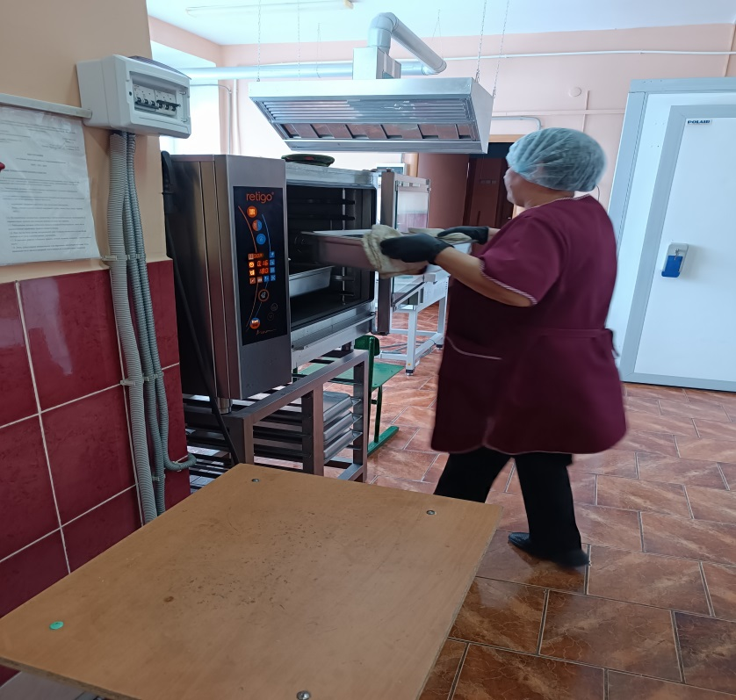
После этого посуду с пловом ставят на 40-50 минут в жарочный шкаф

Slide 5
Технология приготовления
Кисель из концентрата разводят равным количеством холодной воды, полученную смесь вливают в кипящую воду, добавляют сахар, и, непрерывно помешивая, доводят до кипения. Охлаждают

Slide 6
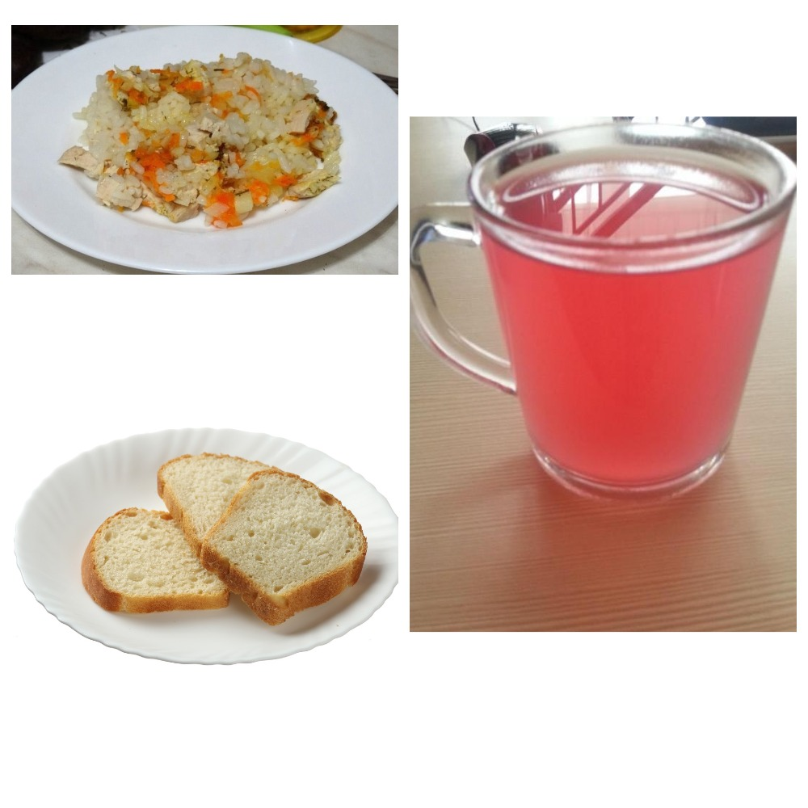
ЗАВТРАК ГОТОВ!

